Slide 1
迴歸分析 (Regression Analysis)

Slide 2
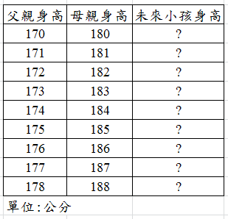
迴歸分析的用途與分類
利用自變數預測依變數的情況。
透過迴歸方程式了解自變數對依變數的影響情況。
例如:
(1)由父母身高預測子女身高
(2)用人口成長預測電話用戶數的成長
(3)以廣告支出預測銷售額
分為簡單迴歸分析與多元迴歸分析(複迴歸)『簡單』代表只有一個自變數
『多元』代表有多個自變數

Slide 3
母體與樣本複習
母體:研究對象全體所構成之集合。
樣本:從母體中選取一些代表性的子集合。
例子:某信用卡銀行舉辦『刷卡滿500元就有機會獲得20萬元』活動。活動方式：只要在92年2月份單次刷卡滿500元，就有機會參加抽獎，由電腦隨機選出符合條件的5位幸運得主，每人獨得20萬元。此活動的母體就是所有在92年2月份單次刷卡滿500元的持卡人，樣本就是由電腦選出的5位民眾

Slide 4
簡單線性迴歸模型與直線
(1)(母體)簡單線性迴歸模型:
(2)(母體)簡單線性迴歸直線:
(3)(樣本)簡單線性迴歸模型:
(4)(樣本)簡單線性迴歸直線:
用樣本預測母體

Slide 5
如何計算 和
公式
(1)
(2)

Slide 6
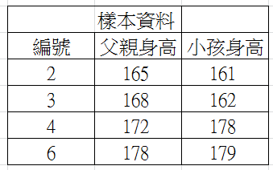
簡單線性迴歸範例
抽取

Slide 7
簡單線性迴歸範例
(母體)簡單線性迴歸直線:

Slide 8
簡單線性迴歸範例
所以母體迴歸直線為:
而母體迴歸模型為:

Slide 9
簡單線性迴歸範例
(樣本)簡單線性迴歸模型:

Slide 10
簡單線性迴歸範例
所以樣本迴歸直線為:
而樣本迴歸模型為:

Slide 11
操作練習1
以「母體身高.sav」檔和「樣本身高.sav」檔練習。

Slide 12
步驟1
分析->迴歸->線性

Slide 13
步驟2

Slide 14
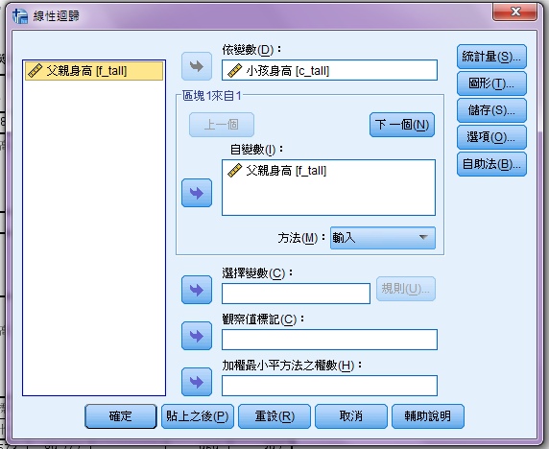
步驟3

Slide 15
報表解讀1(母體)
係數ª
模式 |  | 未標準化係數 |  | 標準化係 數 | t | 顯著性
 |  | B 之估計值 | 標準誤差 | Beta 分配
1 | (常數) | 85.573 | 89.272 |  | .959 | .392
 | 父親身高 | .488 | .525 | .421 | .930 | .405
a. 依變數: 小孩身高

Slide 16
報表解讀1-1(母體)
結論:
<1>由父親身高的顯著性為0.405大於0.05可以知道父親身高對小孩身高不具有顯著影響力。
<2>在此可寫出迴歸方程式:

Slide 17
報表解讀2(樣本)
係數ª
模式 |  | 未標準化係數 |  | 標準化係數 | t | 顯著性
 |  | B 之估計值 | 標準誤差 | Beta 分配
1 | (常數) | -98.515 | 92.601 |  | -1.064 | .399
 | 父親身高 | 1.573 | .542 | .899 | 2.901 | .101
a. 依變數: 小孩身高

Slide 18
報表解讀2-1(樣本)
結論:
<1>由父親身高的顯著性為0.101大於0.05可以知道父親身高對小孩身高不具有顯著影響力。
<2>在此可寫出迴歸方程式:
<3>迴歸方程式的意義為，若有一位父親身高為180公分，則小孩身高會是
-98.515+1.573 180=184.625 公分

Slide 19
簡單線性迴歸使用前提
假設:
(1) 獨立性
誤差是統計獨立。
(2)常態性
誤差為常態分配。
(3)變異數同質性
誤差的變異數都相同。

Slide 20
簡單線性迴歸假設
(1)如何判斷是否獨立?
答:使用Durbin-Watson統計量
(2)如何判斷是否常態?
答:Kolmogorov-Smirnov統計量或Shapiro-Wilk統計量
(3)如何判斷是否變異數同質性?
答:使用散佈圖

Slide 21
操作練習2
以「數學考試成績.sav」檔為例，我們從輔仁國中9年1班的50位同學中，抽取16位同學的第2次數學考試成績，來探討是否可用來預測第3次數學考試成績。

Slide 22
<1>檢定獨立性-步驟1

Slide 23
<1>檢定獨立性-步驟2

Slide 24
<1>檢定獨立性-步驟3

Slide 25
<1>檢定獨立性-步驟4

Slide 26
<1>檢定獨立性-報表解讀
模式摘要^{b}
模 式 | R | R平方 | 調過後的 R 平方 | 估計的標 準誤 | Durbin-Watson 檢定
1 | .766ª | .586 | . 557 | 5.96586 | 1.580
a. 預測變數:(常數), 第2次數學成績
b. 依變數: 第3次數學成績
判斷準則:
若Durbin-Watson 值<DL 表示資料不獨立
若Durbin-Watson 值>DU 表示資料獨立
若DL <Durbin-Watson 值< DU 則無結論

Slide 27
結論:
利用查表看資料是否具獨立性，因為Durbin-Watson 值=1.58>1.36=DU所以判定資料具有獨立性，表示迴歸模型的獨立性通過。

Slide 28
<2>檢定常態性-步驟1

Slide 29
<2>檢定常態性-步驟2

Slide 30
<2>常態性檢定-步驟3

Slide 31
<2>常態性檢定-步驟4

Slide 32
<2>常態性檢定-步驟5

Slide 33
<2>常態性檢定-步驟6

Slide 34
<2>常態性檢定-步驟7

Slide 35
<2>常態性檢定-步驟8

Slide 36
<2>常態性檢定-步驟9

Slide 37
常態檢定
 | Kolmogorov- Smirnov檢定ª |  |  | Shapiro-Wilk常態 性檢定
 | 統計 量 | 自由 度 | 顯著 性 | 統計 量 | 自由 度 | 顯著 性
Unstandardized Residual | .124 | 16 | .200* | .980 | 16 | .966
a. Lilliefors 顯著性校正
*. 此為真顯著性的下限。

Slide 38
結論:
因為樣本數為16故使用Shapiro-Wilk常態性檢定，顯著性=0.966>0.05，
:常態 v.s. :非常態，故不拒絕 ，表示殘差分佈為常態。
=>迴歸模型的常態性通過。

Slide 39
<3>同質性檢定-步驟1

Slide 40
<3>同質性檢定-步驟2

Slide 41
<3>同質性檢定-步驟3

Slide 43
<3>同質性檢定-報表解讀1

Slide 44
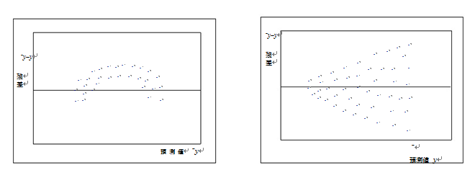
<3>同質性檢定-報表解讀2
判斷準則:
若散布圖沒有在0線上下均勻跳動之趨勢，則違反變異數同質性；若有在0線上下均勻跳動之趨勢，表示符合變異數同質性。
違反圖:

Slide 45
迴歸分析中常見的專有名詞
1.判定係數:符號
(1)意義:依變數可以被自變數解釋的比例。
(2)缺點:自變數增加會使得迴歸模型的判定係數變大，因此，結果好可能只是因為放入的自變數太多所造成，而非自變數對依變數有實質的影響。
2.調整後判定係數:符號
意義:排除過多自變數造成預測能力增加情形的判定係數。

Slide 46
操作練習3
試以檔案<課後練習Data2>，在假設殘差獨立性、常態性、變異數同質性皆已通過，試寫出車齡對中古車售價影響的簡單線性迴歸直線。
(1)模型解釋能力$R^{2}\left(調整後\right)為 ?$
(2)模型是否合適 ? 顯著值為? (3)迴歸直線為?

